Slide 1




Slide 2

Thực hiện các động tác sau:
- Đặt tay lên ngực, theo dõi nhịp thở trong 1 phút.
- Hãy chạy hoặc nhảy tại chỗ trong 1 phút, sau đó theo dõi nhịp thở.

Slide 3
Nhịp thở thay đổi như thế nào trước sau khi vận động?
Để thực hiện hoạt động đó, cần sự tham gia của các cơ quan nào?

Slide 4
Trước khi vận động: nhịp thở đều, chậm. Sau khi vận động: nhịp thở nhanh, gấp.
Để thực hiện vận động đó cần sự phối hợp của các cơ quan vận động, hô hấp, thần kinh,…

Slide 5
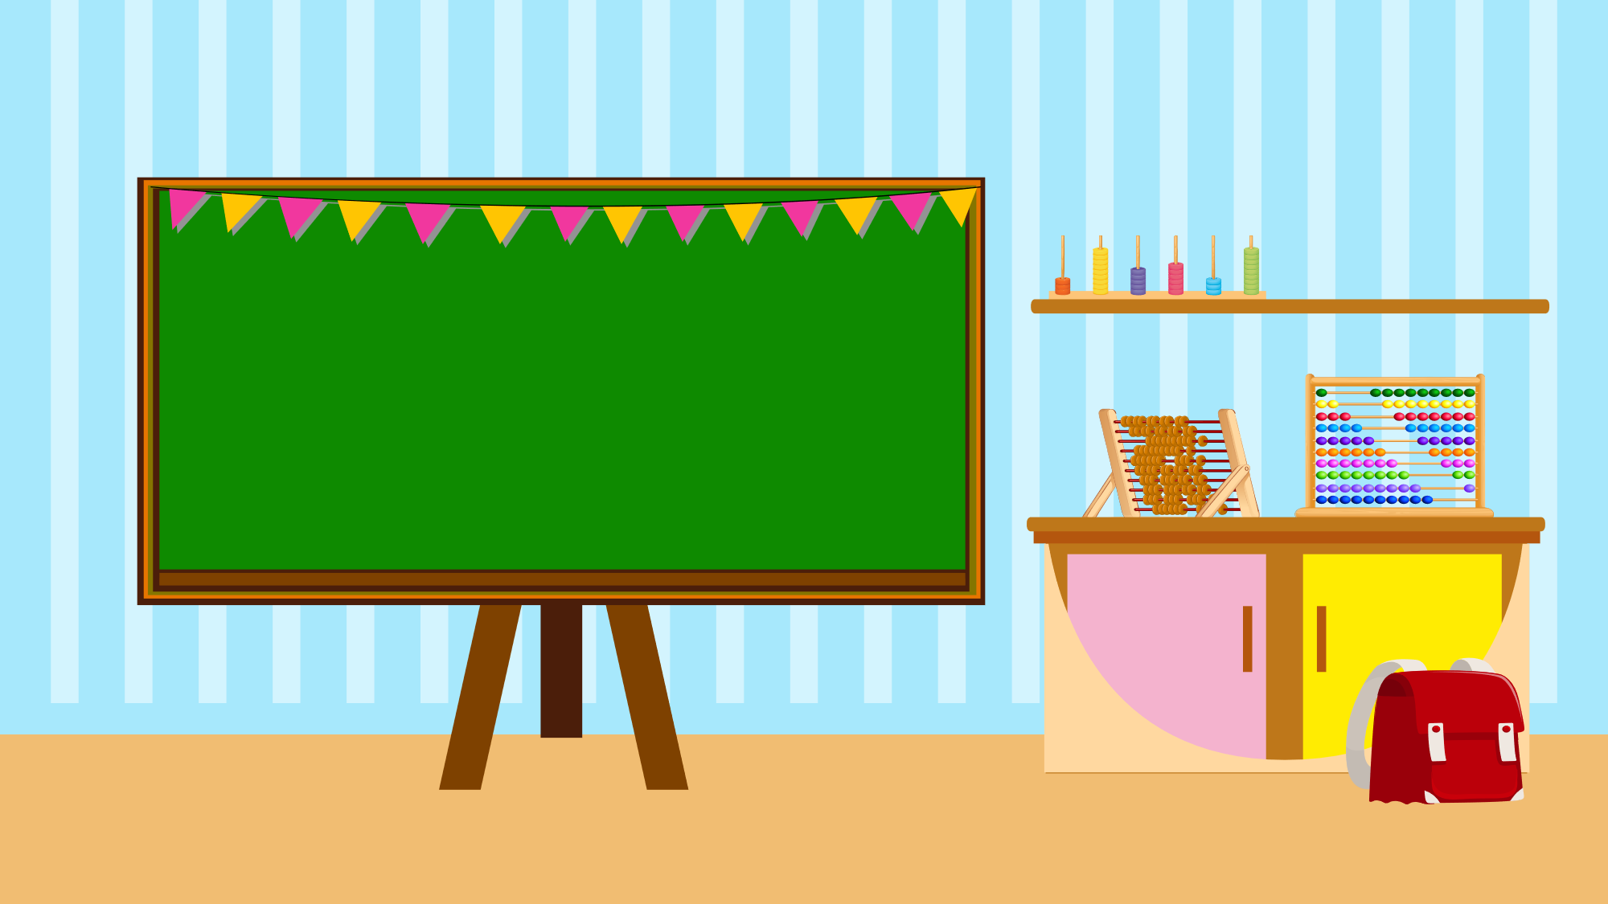
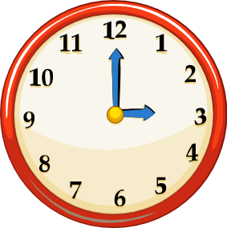


Hằng ngày em đã tập thể dục thể thao chưa?
Việc tập thể dục thể thao hàng ngày có tác dụng gì?

Slide 6



Hãy kể những việc mình đã làm để bảo vệ các cơ quan: vận động, hô hấp, thần kinh, …

